Slide 1
KLASIFIKASI
JENIS SAMPAH
FEBI FAIZAL HUSENI – 19090116
SOLEUDIN ALFA REZI - 18090037

Slide 2
LATAR BELAKANG
Salah satu masalah dalam kehidupan sehari hari adalah persoalan sampah. Sampah ialah salah satu bahan terbuang atau dibuang, merupakan hasil aktivitas manusia maupun alam yang sudah tidak digunakan lagi karena sudah diambil unsur atau fungsi utamanya. Setiap manusia pasti menghasilkan buangan atau sampah. Sampah dapat digolongkan berdasarkan sifatnya, yaitu sampah organik (sampah yang mudah didegradasi oleh mikroba) dan sampah anorganik (sampah yang tidak dapat didegradasi oleh mikroba sehingga sulit untuk diuraikan)

Slide 3
KLASIFIASI JENIS SAMPAH
Dalam pengembangannya aplikasi ini diharapkan mampu mendeteksi jenis sampah dengan teknologi computer vision yang diharapkan mampu dijalankan diperangkat mobile.

Slide 4
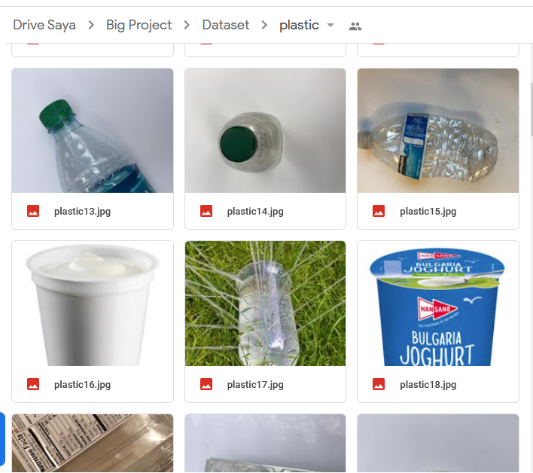
Dataset
Saya menggunakan dataset dari Kaggle dengan jumlah 12 class

Slide 5
Evaluation Metrics adalah nilai yang dapat digunakan untuk mempresentasikan performa model yang dihasilkan.

Slide 6
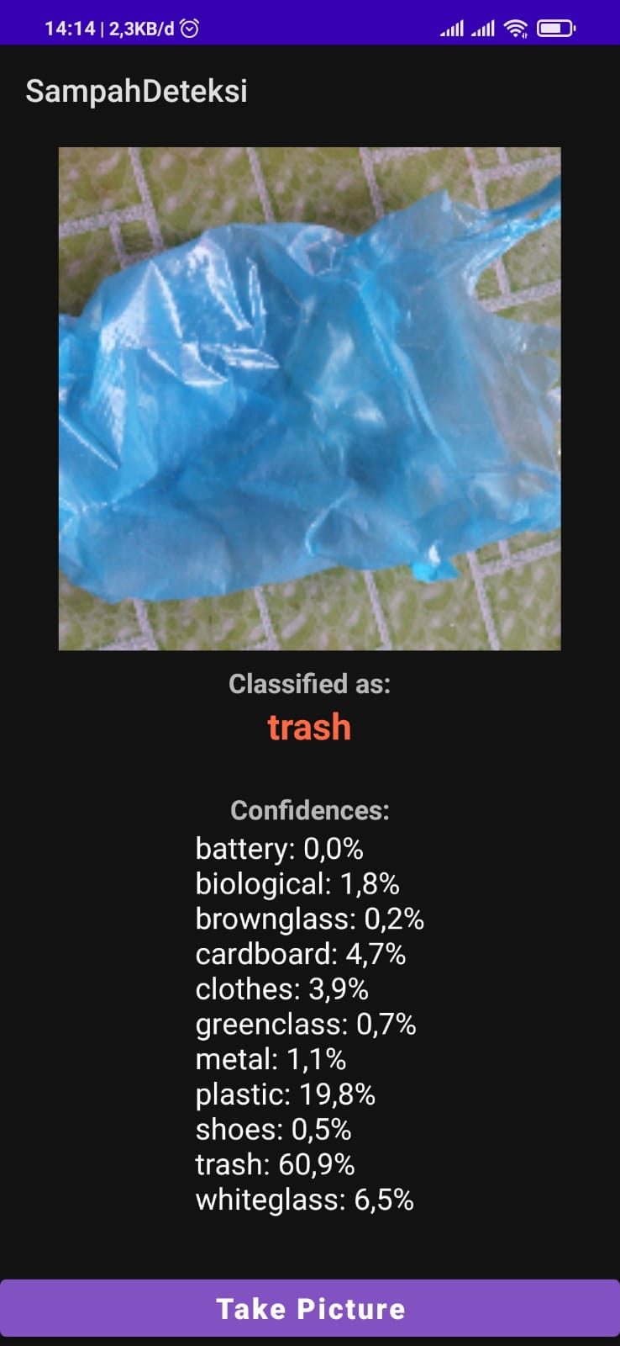
Hasil

Slide 8
TERIMA KASIH

